Slide 1


Welkom.
Digihelper in zorg- en welzijn
start om …u…
dd-mm-yyyy

Slide 2

Programma
Wat met leervoorkeuren?
Leermaterialen linken aan leervragen
Stapsgewijze bediening in de praktijk
Groot zijn in iets kleins
2
Notes:
5 min

Slide 3

Hoe zit het met jullie leervoorkeur?
Wissel uit met elkaar
Wie was jouw beste ‘uitlegger’ ooit?
Hoe deed die persoon dat?
Ga terug naar je eerste werkweek: hoe werd jij digitaal op weg geholpen?
Werkt dit voor jou/je collega’s?
Wat zou jij graag behouden/ anders zien in die richting?
3
Notes:
15 min

Slide 4

Koppel terug: Hoe ging het?
Ideeën opgedaan?
Gelijkenissen ontdekt?
Verschillen?
Besluiten?
4
Notes:
10 min

Slide 5

Wat scoort meer impact?
Differentiëren is de sleutel
Differentieer in lesmateriaal
Activeer voorkennis
Faciliteer adaptief leren
5
Notes:
10 min

Slide 6


Stapsgewijze bediening
We gaan aan de slag in duo’s
De digihelper test stapsgewijs hun digitip
De digistarter probeert de tip uit
Na vijf minuten wisselen digistarter en digihelper van rol
6
Notes:
10 min
Zie methodiek ‘Stapsgewijze bediening’

Slide 7
Koppel terug: Hoe ging het?
Wat blijft je bij?
Inzichten opgedaan?
Nog vragen (aan elkaar)?
7
Notes:
5 min

Slide 8


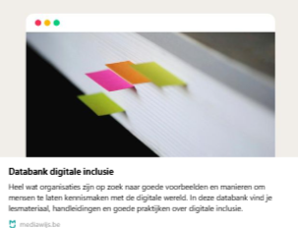
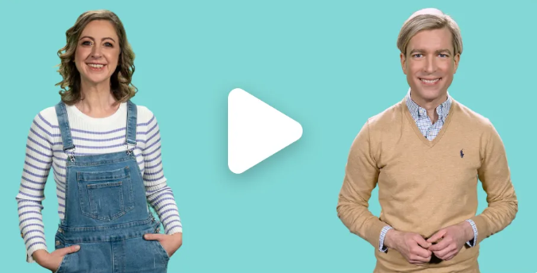


Leermaterialen
Google
Youtube
Tools van Buro Strakz (KennissnackZ - Buro Strakz)
Databank digitale inclusie | Mediawijs
Digivaardigindezorg.nl
Digiwatte?-videoreeks | Mediawijs
8
Notes:
10 min

Slide 9

Leervragen bedienen met materialen
Vorm groepjes van 3 personen
Ga aan de slag met je digistarter-collega casus
Ga in op de vragen van jouw collega
! Hou rekening met de 5 W en H-vragen en de vragen die je ziet op de volgende slide
9
Notes:
5 min
Zie methodiek ‘leervragen bedienen met materialen’

Slide 10

Leervragen bedienen met materialen
Houdt rekening met volgende vragen
Wat zie je als sterktes van deze collega?
Wat vermoed je dat hen tegenhoudt?
Wat betekent dit voor de timing en tools die jij inzet?
Welke (verschillende) materialen zou jij inzetten om jouw collega te helpen?
10
Notes:
25 min
Zie methodiek ‘Leervragen bedienen met materialen’

Slide 11
Koppel terug: Hoe ging het?
Hoe was de ervaring?
Inzichten opgedaan?
Nog vragen (aan elkaar)?
11
Notes:
5 min

Slide 12
Groot zijn in iets klein
Doe iets kleins met een groots bereik. Zelfs een kleine actie kan kan veel impact hebben
Bv. Frequently Asked Questions maken voor vragen van collega’s over digitale tools.
12
Notes:
5 min

Slide 13
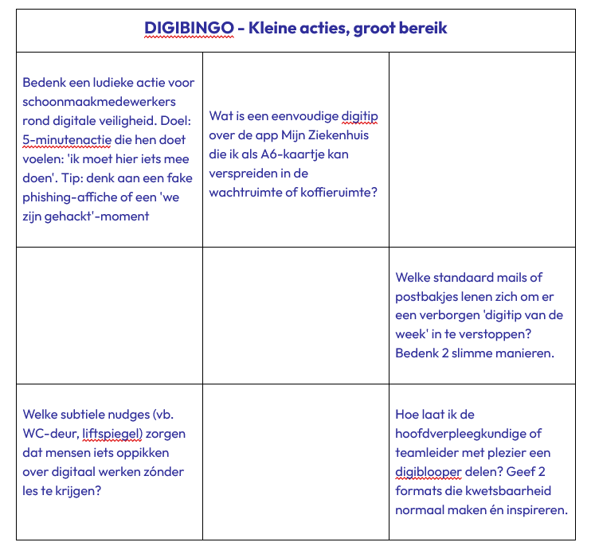
DIGI-BINGO - Groot zijn in iets kleins
We spelen een korte maar krachtige DIGI-BINGO met ChatGPT.
Op het einde hebben we 9 kleine acties met een groot bereik.
13
Notes:
20 min
Zie ook methodiek ‘Prompt Bingo’

Slide 14
Motiveren met de handen op de rug
STAP 1 - Digihelper ontvangt. De anderen gaan redenen opsommen om niet digitaal verder te groeien.
STAP 2 - Digistarter ontvangt. De anderen leven zich in in digihelpers de medewerker willen motiveren zonder het over te nemen.
14
Notes:
10 min
Zie methodiek ‘Motiveren met de handen op de rug'.

Slide 15

Opdrachten
  Oefen en reflecteer over de aanpak van een leervraag op je werkplek
  Maak werk van jouw plan van aanpak in jouw organisatie
! Enkel vormingen in open aanbod
  Ontdek 10 motieven bij weerstand
15
Notes:
5 min

Slide 16
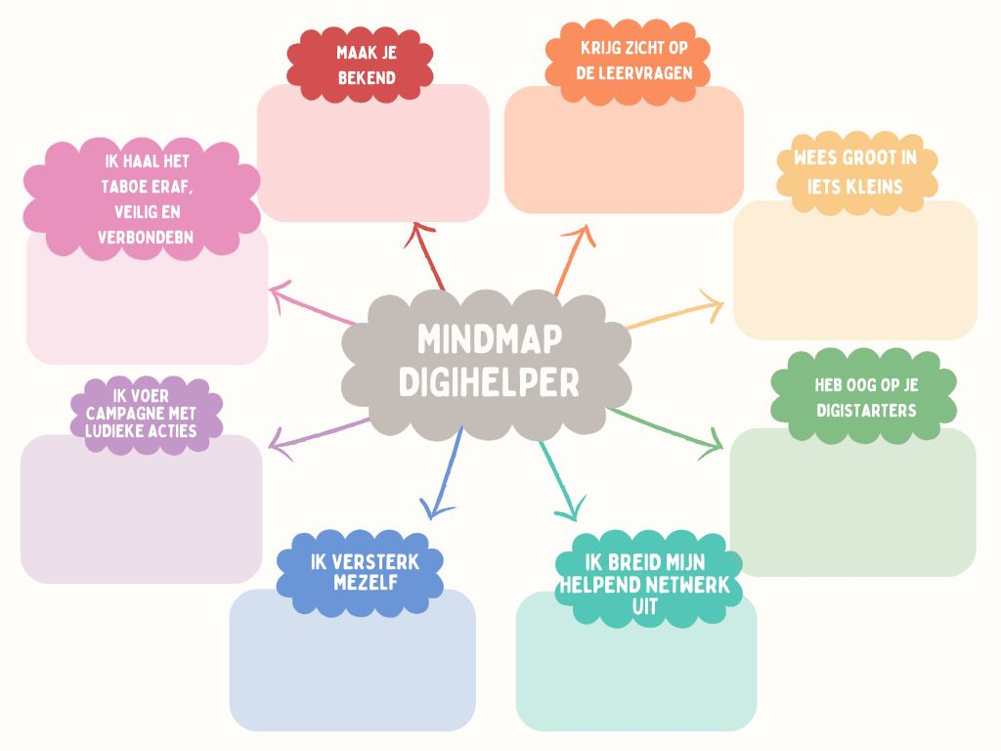
Ga aan de slag - Open aanbod
Hier kan je de oefening ‘plan van aanpak in jouw organisatie’ voor de opleiding in open aanbod al even uitleggen
16
Notes:
5 min
ENKEL VOOR VORMINGEN IN OPEN AANBOD - NIET VOOR IN COMPANY VORMINGEN

Slide 17
Nog vragen?
17
Notes:
5 min

Slide 18

Check-out
Wat neem jij mee na vandaag ?
Wat heb je nog nodig?
Waar ga je mee aan de slag?
18
Notes:
5 min

Slide 19

Tot de
volgende module!

